Slide 1

ГЕОМЕТРИЯ
8 класс
ТЕМА:
УГОЛ, ВПИСАННЫЙ В ОКРУЖНОСТЬ

Slide 2

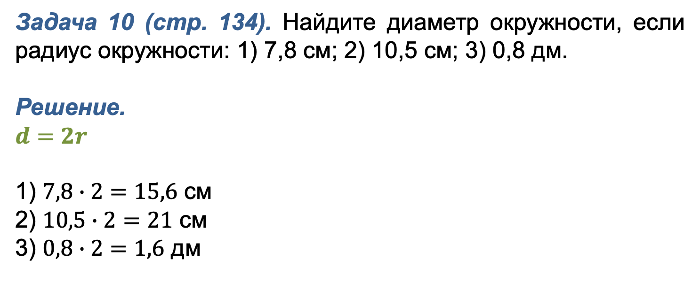
ПРОВЕРКА САМОСТОЯТЕЛЬНОЙ РАБОТЫ
Задача 10 (стр. 134). Найдите диаметр окружности, если радиус окружности: 1) 7,8 см; 2) 10,5 см; 3) 0,8 дм.
Решение.
$d=2r$
1) $7,8∙2=15,6$ см
2) $10,5∙2=21$ см
3) $0,8∙2=1,6$ дм
$$O$$

Slide 3

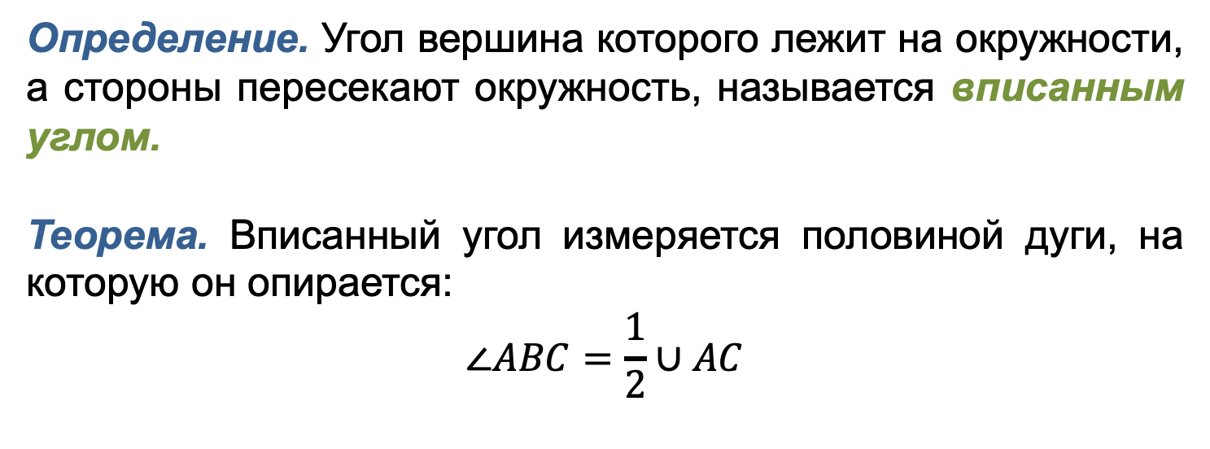


УГОЛ, ВПИСАННЫЙ В ОКРУЖНОСТЬ
Определение. Угол вершина которого лежит на окружности, а стороны пересекают окружность, называется вписанным углом.
Теорема. Вписанный угол измеряется половиной дуги, на которую он опирается:
$$∠ABC=\frac{1}{2}∪AC$$
$$C$$
$$.$$
$$B$$
$$O$$
$$A$$

Slide 4



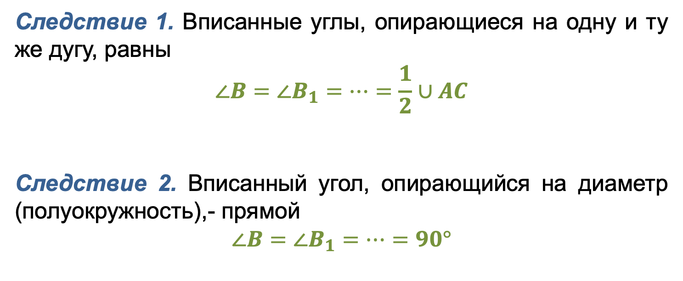


УГОЛ, ВПИСАННЫЙ В ОКРУЖНОСТЬ
Следствие 1. Вписанные углы, опирающиеся на одну и ту же дугу, равны
$$∠B=∠B_{1}=…=\frac{1}{2}∪AC$$
Следствие 2. Вписанный угол, опирающийся на диаметр (полуокружность),- прямой
$$∠B=∠B_{1}=…=90°$$
$$C$$
$$B_{1}$$
$$.$$
$$B$$
$$O$$
$$A$$

Slide 5
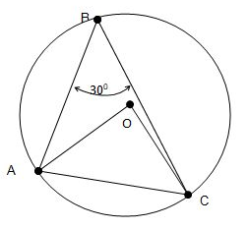
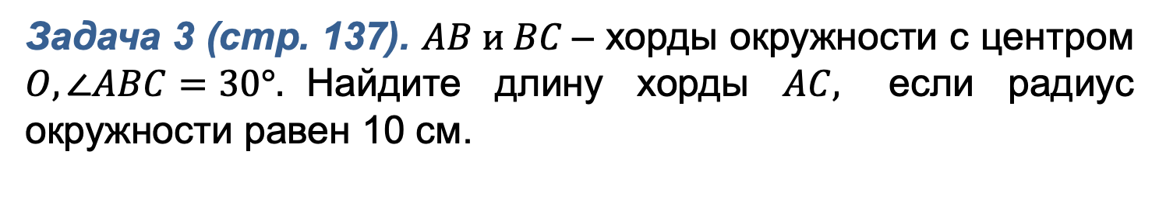
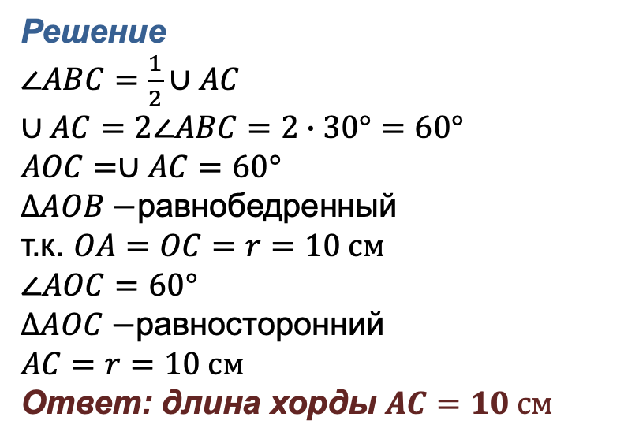

РЕШЕНИЕ ЗАДАЧ
Задача 3 (стр. 137). $AB и BC$– хорды окружности с центром $O, ∠ABC=30°.$Найдите длину хорды $AC,$ если радиус окружности равен 10 см.
Решение
$∠ABC=\frac{1}{2}∪AC$
$∪AC=2∠ABC=2∙30°=60°$
$AOC=∪AC=60°$
$∆AOB−$равнобедренный
т.к. $OA=OC=r=10 см$
$∠AOC=60°$
$∆AOC−$равносторонний
$AC=r=10 см$
Ответ: длина хорды $AC=10 см$
Дано:
$∠ABC=30°$
$AB и BC$– хорда
$r=10 см$
хорда $AC−?$

Slide 6



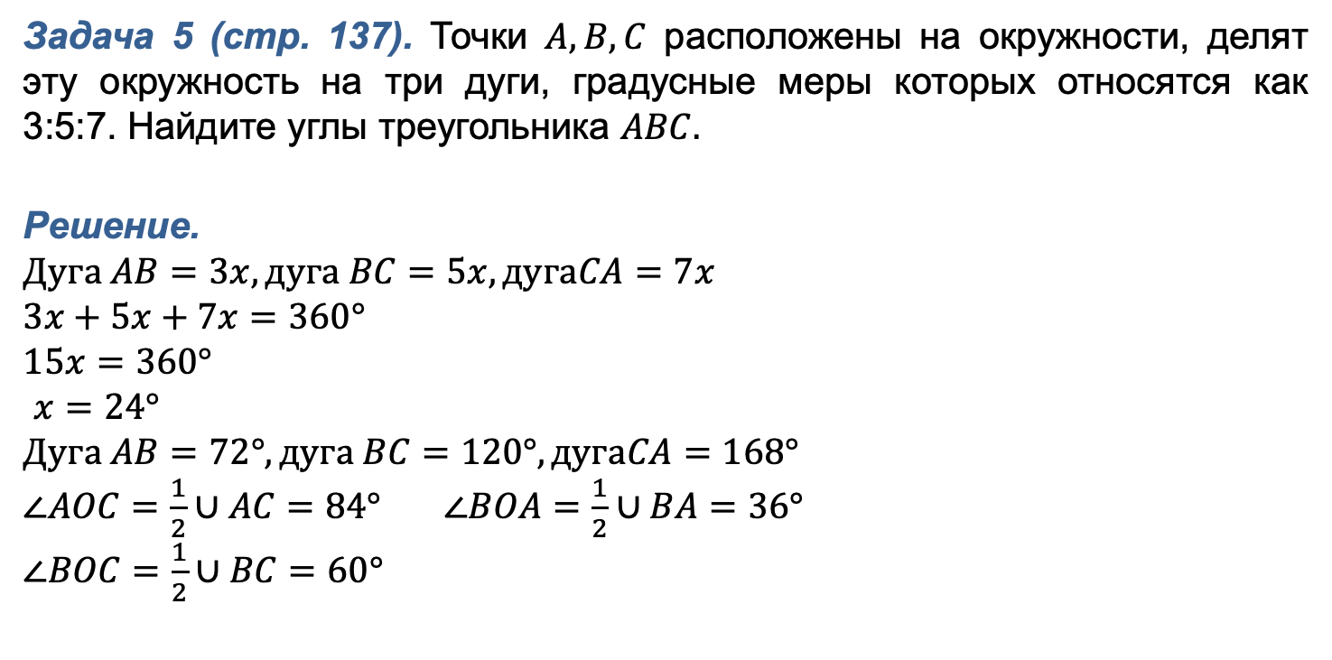


РЕШЕНИЕ ЗАДАЧ
Задача 5 (стр. 137). Точки $A, B, C$ расположены на окружности, делят эту окружность на три дуги, градусные меры которых относятся как 3:5:7. Найдите углы треугольника $ABC.$
Решение.
$Дуга AB=3x,дуга BC=5x, дугаCA=7x$
$3x+5x+7x=360°$
$15x=360°$
$x=24°$
$Дуга AB=72°,дуга BC=120°, дугаCA=168°$
$∠AOC=\frac{1}{2}∪AC=84°$ $∠BOA=\frac{1}{2}∪BA=36°$
$∠BOC=\frac{1}{2}∪BC=60°$
$$C$$
$$.$$
$$B$$
$$O$$
$$A$$
Ответ: $84°,36°,60°$

Slide 7

ЗАДАНИЯ ДЛЯ САМОСТОЯТЕЛЬНОГО РЕШЕНИЯ
Решить задачи № 7, 8
на странице 137

